Slide 1
SECRETARÍA DE
COORDINACIÓN
EJECUTIVA DE
LA PRESIDENCIA
SS

Slide 2
RENDICIÓN DE CUENTAS DEL ORGANISMO EJECUTIVO TERCER CUATRIMESTRE 2021 “Secretaría de Coordinación Ejecutiva de la Presidencia (SCEP)

Slide 3
PRINCIPALES FUNCIONES DE “LA INSTITUCIÓN”
Colaborar con el Presidente de la República en la coordinación del sistema nacional de Consejos de Desarrollo Urbano y Rural y el Sistema de Consejos Regionales y Departamentales, así como en la formulación de políticas de desarrollo urbano y rural.
Dar seguimiento, para garantizar su ejecución, a proyectos prioritarios que le encomiende el Presidente de la República.
Ejercer la Dirección Ejecutiva del Consejo Nacional de Desarrollo Urbano y Rural y el Sistema de Consejos Regionales y Departamentales, a efecto de coordinar la ejecución de proyectos y políticas aprobados por este.
Ejercer la coordinación de las unidades ejecutoras a su cargo, así como velar por la formulación, ejecución, seguimiento y evaluación de los proyectos de desarrollo y otros que le asigne el Presidente de la República.

Slide 4
PRINCIPALES OBJETIVOS DE “LA INSTITUCIÓN”
Brindar el soporte técnico, administrativo, jurídico y financiero a los Consejos de Desarrollo en los niveles nacional, regional y departamental, con incidencia a nivel municipal y comunitario para fortalecer el cumplimiento de sus funciones y atribuciones.
Impulsar el proceso de descentralización del Organismo Ejecutivo a través de acciones de desconcentración, fortalecimiento municipal y diseño e implementación de programas de transferencia de competencias, para acercar los servicios públicos a la población, contribuyendo al desarrollo económico local.

Slide 5
RENDICIÓN DE CUENTAS
PARTE GENERAL
TERCER CUATRIMESTRE 2021

Slide 6
CIFRAS GENERALES DEL PRESUPUESTO AL TERCER CUATRIMESTRE 2021
Q. 66,647,603.00
Presupuesto vigente total:
Presupuesto ejecutado (utilizado):
Saldo por ejecutar (por utilizar):
Q. 65,532,537.69
Q. 1,115,065.31

Slide 7
CIFRAS GENERALES DEL PRESUPUESTO AL SEGUNDO CUATRIMESTRE 2021
98.33%
Porcentaje de ejecución:

Slide 8
¿EN QUÉ UTILIZA EL DINERO LA SECRETARÍA DE COORDINACIÓN EJECUTIVA DE LA PRESIDENCIA (SCEP)?
El dinero se utiliza en la adquisición de diferentes bienes o servicios y en transferencias que son necesarias para cumplir con las finalidades de la institución.
Para mostrar de forma ordenada a la población en qué se utiliza el dinero, el gasto del sector público se muestra por grupos de gasto.
El gasto se divide
en 6 grupos

Slide 9
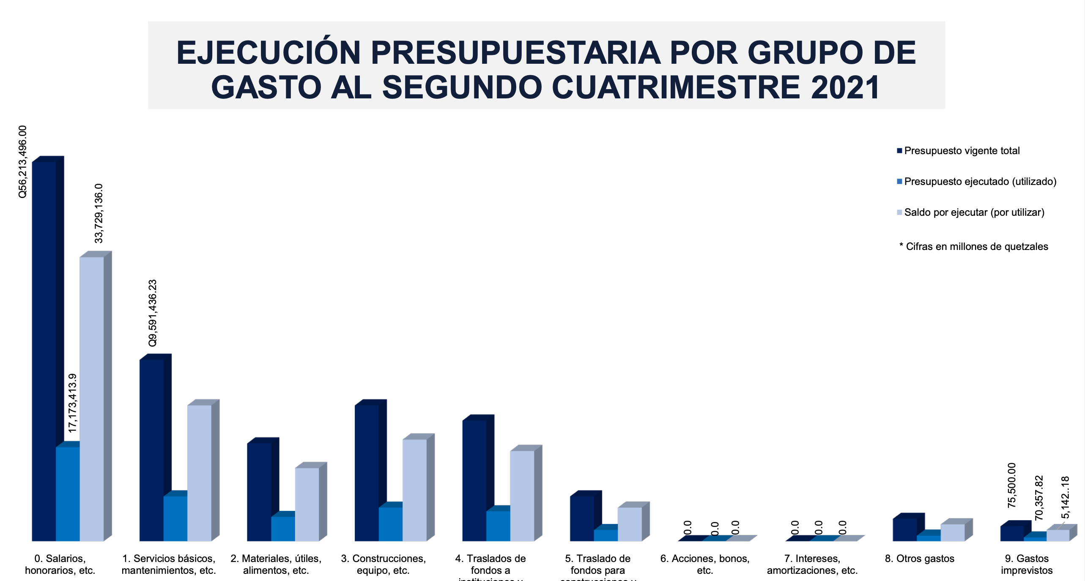

Slide 10
PAGO DE SALARIOS A SERVIDORES PÚBLICOS A LA FECHA
Presupuesto vigente total para el pago de servidores públicos
Q. 55,941,101.46
Presupuesto utilizado al tercer cuatrimestre 2021 para el pago de servidores públicos
Q. 53,902,568.0
Presupuesto pendiente de utilizar para el pago de servidores públicos
Q. 17,173,431.9
Este rubro constituye el 84% del total del presupuesto de “la institución”

Slide 11
¿EN QUÉ INVIERTE “LA INSTITUCIÓN”?
“La institución” invierte en: Servicios Administrativos de Consejos de Desarrollo, finalidad que se enmarca en lo establecido en el Reglamento de la Ley de los Consejos de Desarrollo Urbano y Rural 52-87 decreto 11-2002, y en el reglamento de la Ley de Consejos de Desarrollo Urbano y Rural 461-2002. Al tercer cuatrimestre el monto ejecutado asciende a Q28,701,756.00 que representa un 97.78% del monto asignado.
La inversión se divide principalmente en servicios administrativos.

Slide 12
MONTO UTILIZADO EN INVERSIÓN A LA FECHA
Presupuesto vigente total para la inversión
Q. 66,647,603.00
Presupuesto utilizado al tercer cuatrimestre 2021 para la inversión
Q. 65,532,536.00
Presupuesto pendiente de utilizar para la inversión
Q. 652,263.00
Este rubro constituye el 97.78% del total del presupuesto de “la institución”

Slide 13
¿QUÉ FINALIDADES ATIENDE “LA INSTITUCIÓN”?
Los recursos públicos se utilizan con fines específicos para el cumplimiento de los objetivos sociales y económicos del Estado que impactan directamente en la población.
Cada entidad atiende y prioriza las finalidades que le corresponden de conformidad con la ley. En el caso de “la institución”, destina su presupuesto al fortalecimiento al Sistema de Consejos de Desarrollo y las acciones para la Descentralización del Organismo Ejecutivo, establecido en el Reglamento de la Ley de los Consejos de Desarrollo Urbano y Rural 52-87 decreto 11-2002.
La principal finalidad que se atiende es el fortalecimiento al Sistema de Consejos de Desarrollo y las acciones para la Descentralización del Organismo Ejecutivo, establecido en el Reglamento de la Ley de los Consejos de Desarrollo Urbano y Rural 52-87 decreto 11-2002.
con un 61% del presupuesto total de “la institución”.

Slide 14
RENDICIÓN DE CUENTAS
RESULTADOS ESPECÍFICOS
TERCER CUATRIMESTRE 2021

Slide 15
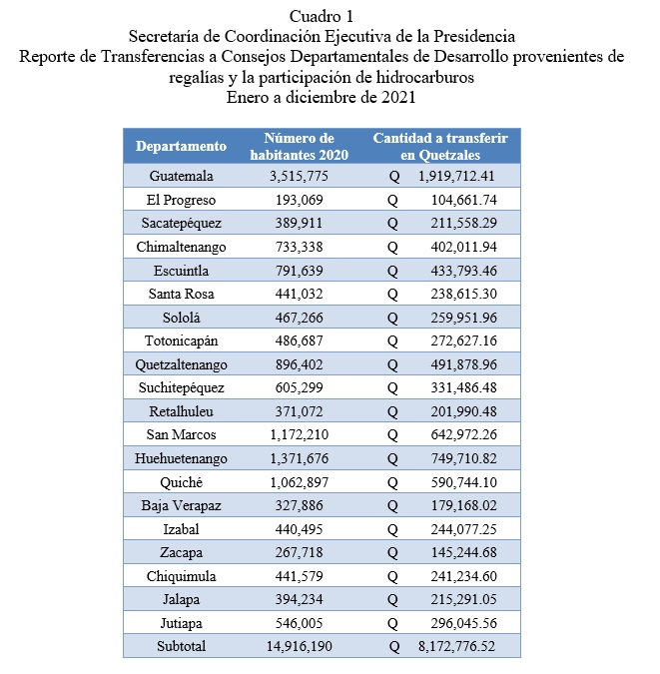
PRINCIPALES RESULTADOS Y AVANCES
En el tercer cuatrimestre del Ejercicio Fiscal 2021, la Secretaría en cumplimiento de su función de apoyo al Presidente de la República, ha realizado importantes logros institucionales de los cuales se resalta:
Durante el tercer cuatrimestre del Ejercicio Fiscal 2021, la SCEP en cumplimiento de su función de apoyo al Presidente de República, así como de Coordinación del Sistema de Consejos de Desarrollo e impulso del proceso de descentralización realizó importantes logros institucionales de los que se resalta:
DIRECCIONES SUSTANTIVAS
Dirección de Consejos de Desarrollo
Logros de la Dirección de Consejos de Desarrollo durante el tercer cuatrimestre 2021.
Verificación en las 340 municipalidades la integración, funcionamiento y vigencia de los Consejos Municipales de Desarrollo (COMUDE), previo a que el MINFIN realice los desembolsos del Aporte a los Consejos Departamentales de Desarrollo (CODEDE).
En cumplimiento de la normativa vigente y en lo que a la SCEP corresponde, se realizó el cálculo por Departamento del Fondo para el Desarrollo Económico de la Nación (FONPETROL) y su traslado al MINFIN quien asigna los recursos a cada Consejo Departamental de Desarrollo.

Slide 16
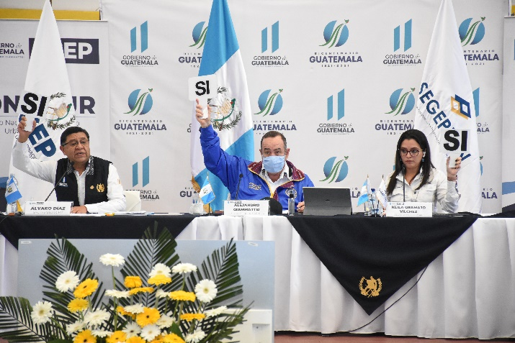
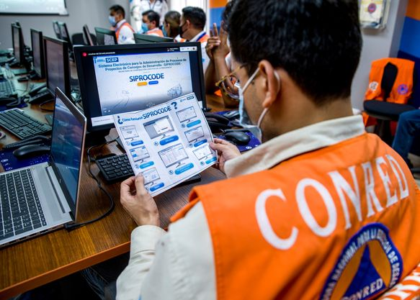
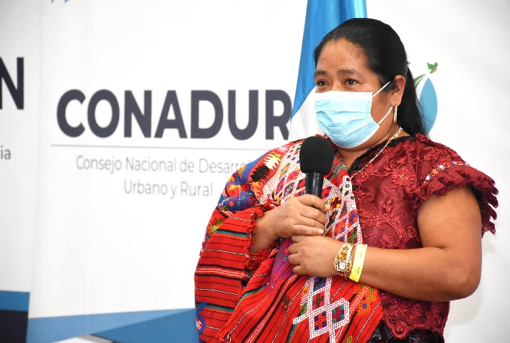
PRINCIPALES RESULTADOS Y AVANCES
Sistema de Consejos de Desarrollo
Se organizó la Tercera y Cuarta Reunión de la Comisión de Descentralización y Fortalecimiento del Sistema de Consejos de Desarrollo que permitió:
Avances en el proceso de reformas a las Normas Complementarias al Reglamento de la Ley de los Consejos de Desarrollo Urbano y Rural; Punto Resolutivo 11-2015 del CONADUR.
Presentación de temas para la Agenda Estratégica del CONADUR.
Calendarización de visitas de trabajo en los Departamentos de Petén, Sacatepéquez, San Marcos y Quetzaltenango en los que se seleccionaron Municipios para el desarrollo del proceso de descentralización.
El SIPROCODE recibió un total de 1,474 solicitudes, correspondientes a 1,309 proyectos, de las cuales se finalizaron 700 (47%), en proceso de análisis 174 (12%) y en proceso de registro o registradas se contabilizaron 600 (41%).

Slide 17
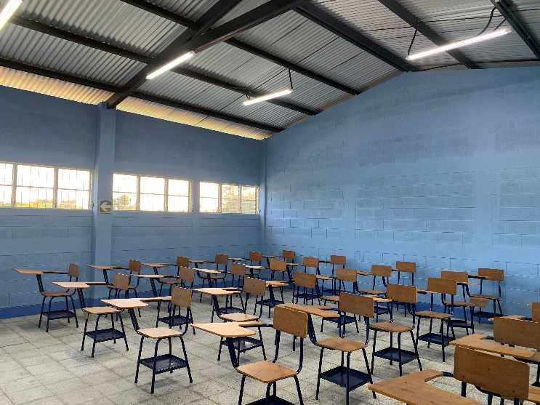
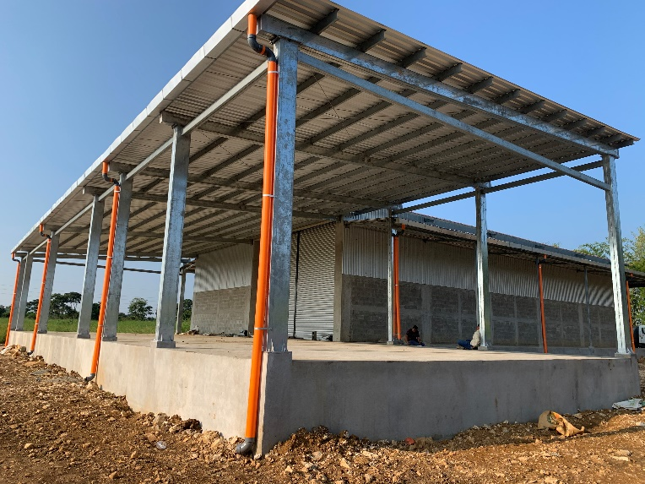
PRINCIPALES RESULTADOS Y AVANCES
La Dirección Técnica de Operaciones, atendiendo las funciones en apoyo a los Consejos Regionales, Urbano y Rural; Consejos Departamentales de Desarrollo y Direcciones de la SCEP se encargó del monitoreo físico, digital, supervisión y asesoría técnica de la ejecución de los proyectos de inversión pública, revisando su ejecución, así como brindando apoyo en la asesoría en áreas de ingeniería, arquitectura y gestión de reducción de desastres.
Durante el tercer cuatrimestre se realizaron 260 monitoreos a proyectos en 17 departamentos del país; siendo los departamentos del Quiche (49), Alta Verapaz (21), Jalapa (18) Jutiapa (16), Retalhuleu (16), Sacatepéquez (16), El Progreso (15), Santa Rosa (14) y Suchitepéquez (14) los que concentraron el 69% del total de visitas en donde se realizó la verificación del estado físico y digital del ciclo de los proyectos y la asesoría profesional en la ejecución de obras. El mapa 1 muestra los totales y la ubicación por departamento del monitoreo de proyectos realizados.
CAPACITACIONES
“Seminario – Taller de Conformación de expedientes de proyectos basados en Normas del Sistema Nacional de Inversión Pública para el ejercicio fiscal 2021"
Seminario dirigido a los 340 Alcaldes municipales y sus Direcciones Municipales de Planificación, 22 Directores ejecutivos, 74 supervisores de los CODEDE y 14 instituciones involucradas, con el objetivo de mejorar la planificación de proyectos de inversión pública.
Se realizó la conformación de un Seminario articulado por 14 instituciones a nivel nacional, 12 de ellas impartiendo capacitaciones en el ámbito de su competencia a través de una plataforma virtual (Tele-INAP), modalidad b-learning (fase teórica) con duración de 12 días (del 15 de febrero al 2 de marzo) y un taller (fase práctica del 15 al 26 de marzo) en las sedes departamentales para resolución de dudas por parte de las instituciones responsables de emisión de avales, en el cual se priorizó proyectos de reactivación económica, reconstrucción, agua y saneamiento.
Se finalizó el curso con una aprobación del 98% del cual el 79.17% fueron participantes de municipalidades y de la Secretaria de Coordinación Ejecutiva de la Presidencia y las clases fueron proporcionadas de libre acceso a través de la plataforma YouTube.

Slide 18
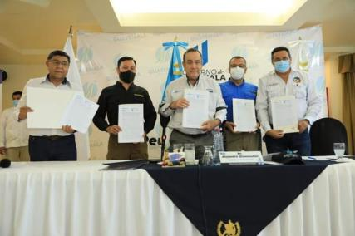
PRINCIPALES RESULTADOS Y AVANCES
Dirección General para la Descentralización
En el tercer cuatrimestre se continuó impulsando la Ruta para el Proceso de Descentralización, elaborada en coordinación con el Instituto Nacional de Administración Pública -INAP- e instituciones que integran la Mesa Técnica del mismo.
En cumplimiento a lo establecido en la Ley General de Descentralización, y el Plan Anual de Descentralización se realizaron las siguientes acciones:
Reuniones de la Mesa Técnica para el Proceso de Descentralización, para elaboración de Instrumentos de delegación de competencias
Generación del espacio de trabajo entre gobierno central y gobierno municipal, a través de las Mesas Territoriales, para la delegación de competencias.
Suscripción de Convenios de Cooperación Interinstitucional en el marco de la descentralización;
Elaboración de la Versión Popularizada de la Normativa sobre la Descentralización del Organismo Ejecutivo, su distribución a las 340 municipalidades y 22 a las Gobernaciones Departamentales.
Distribución del compendio de leyes del Proceso de Descentralización, en formato digital, por medio de USB, a las 340 municipalidades y 22 a las Gobernaciones Departamentales.
Coordinación con el Instituto Nacional de Administración Pública -INAP-, para la elaboración y aprobación del borrador del Plan Nacional de Capacitación y Fortalecimiento Institucional, para dar cumplimiento a lo establecido en el artículo 20 de la Ley General de Descentralización;
Capacitaciones y asesorías sobre las herramientas técnicas y el proceso que conlleva la delegación de competencias a descentralizar dirigida a Gobiernos Municipales y Direcciones Ejecutivas del Sistema de Consejos de Desarrollo Urbano y Rural;
Promoción de la desconcentración a través de las Jornadas Móviles de Servicios Integrados.
Convenio Interinstitucional entre la Asociación de municipalidades del departamento de Petén, MICUDE y MINGOB “Petén, Previene y Actívate” que tiene como objetivo establecer en el marco de cooperación interinstitucional esfuerzos para desarrollar estrategias en la prevención de la violencia y el delito a través del arte, cultura, deporte y recreación en beneficio de la salud física, mental y psicológica de la población dentro del marco del Proceso de Descentralización del Organismo Ejecutivo.

Slide 19
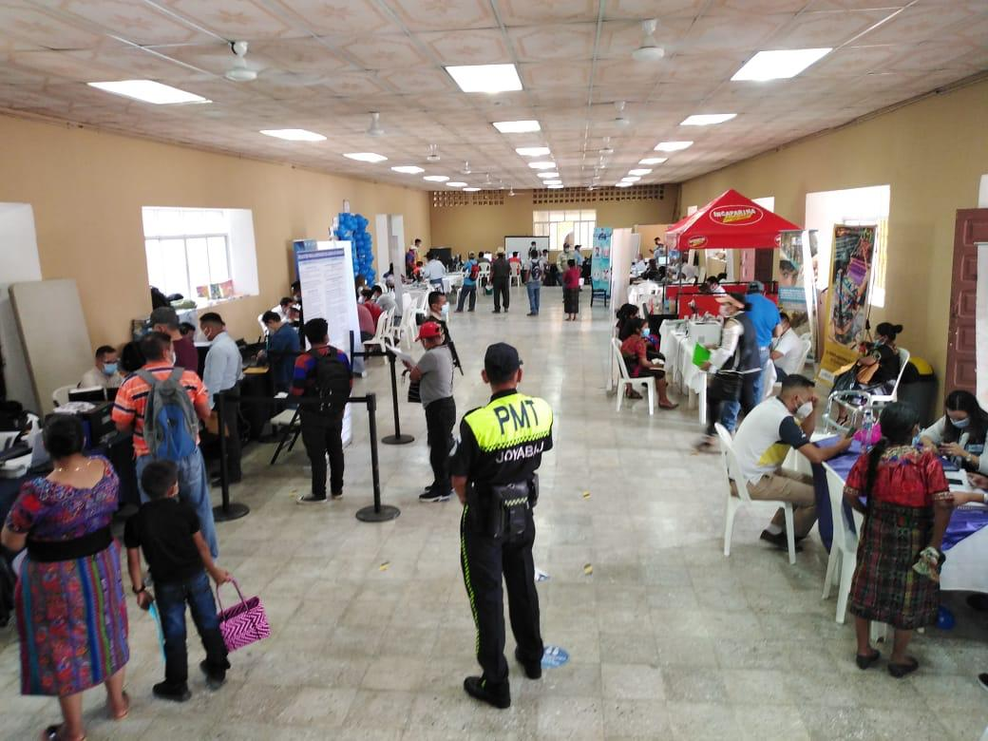
PRINCIPALES RESULTADOS Y AVANCES
Jornadas Móviles de Servicios Integrados
Las Jornadas Móviles de Servicios Integrados promueven la desconcentración y consisten en el acercamiento temporal de servicios públicos en los municipios que en su mayoría no cuentan con una delegación, estas buscan fortalecer la articulación desde el nivel central hacia los gobiernos municipales para la coordinación eficiente de servicios públicos con el propósito de llevarlos a más ciudadanos y en el ámbito local distinto de la sede territorial de la administración central. Durante el tercer cuatrimestre por medio de la coordinación interinstitucional se atendieron 5,571 mujeres (52%) y 5,159 hombres (48%) que representaron 10,730 ciudadanos beneficiados.

Slide 20
RENDICIÓN DE CUENTAS TENDENCIAS Y DESAFÍOS

Slide 21
¿QUÉ TENDENCIA MUESTRA EL USO DE LOS RECURSOS PÚBLICOS?
La SCEP presenta un nivel de ejecución presupuestaria del 98.33.% el cual se ajusta con la planificación y programación del presente ejercicio fiscal. La mayor erogación presupuestaria se realiza en el "Grupo 0”, puesto que por la naturaleza y mandato de las funciones de coordinación, administración y ejecución de políticas de gobierno en materia de desarrollo urbano y rural, la supervisión y seguimiento al desarrollo de proyectos, las actividades asignadas directamente por mandato presidencial; así como el impulso y coordinación del proceso de descentralización del Organismo Ejecutivo.

Slide 22
¿QUÉ RESULTADOS SE
OBTUVIERON EN EL MARCO DE LA PGG?
Se contribuyó con los pilares
en el cuarto pilar estratégico “Estado Responsable, Transparente y Efectivo”.
La Política General de Gobierno (PGG) es el plan de acción del Gobierno de Guatemala, en donde se plasman los objetivos estratégicos y los lineamientos de las políticas públicas.
“La institución”, durante el cuatrimestre reportado colaboró con el cumplimiento de la PGG mediante:
- La Estrategia de descentralización
- Acciones de desconcentración por medio de las Jornadas Móviles
- Ruta de Trabajo para la Implementación de la estrategia de Descentralización del Organismo Ejecutivo.
Carta de entendimiento entre la Facultad de Ciencias Económicas de la USAC y su Programa de Practicas Estudiantiles en la Comunidad (PROPEC) y la SCEP.
Acciones de desconcentración por medio de las Jornadas Móviles de Servicios Integrados.
Preinversión e inversión pública.
Convenios interinstitucionales

Slide 23
¿QUÉ MEDIDAS DE TRANSPARENCIA SE HAN APLICADO?
Es de resaltar que en el “Informe de Supervisión de Portal Electrónico de la Secretaría de Coordinación Ejecutiva de la Presidencia”, que realiza la Procuraduría de Derechos Humanos, durante el presente año, la SCEP obtuvo una calificación de 91.43 de un máximo de 100.00 puntos, considerándose como un buen resultado en referencia a las publicaciones y acceso a documentos, conforme lo indica la Ley de Acceso a la Información Pública.

Slide 24
¿QUÉ DESAFÍOS INSTITUCIONALES SE TIENEN DURANTE 2022?
Seguir fortaleciendo e impulsando el Sistema Electrónico para la Administración de Procesos de Proyectos de Consejos de Desarrollo -SIPROCODE-.
Fortalecer el apoyo a los Consejos Departamentales de Desarrollo, orientado a una efectiva ejecución de los recursos de inversión administrados por estos.
Continuar con el proceso planificado y continuo de descentralización con el propósito de acercar los servicios a la población y que estos sean oportunos y de calidad.
Implementar las mesas territoriales definidas dentro de la ruta de descentralización.
Elaborar e iniciar con la implementación del Plan Nacional de Capacitación y Descentralización.

Slide 25
SECRETARÍA DE
COORDINACIÓN
EJECUTIVA DE
LA PRESIDENCIA
SS

